Slide 1
12. klase 4. modulis: Uzplaukums digitālā vidē Tēma: Jēga, attiecības un globalizācija internetā 1. nodarbība: Jēgas un laimes meklējumi digitālajā laikmetā
Tikumiskās audzināšanas programma «e-TAP+»

Slide 2
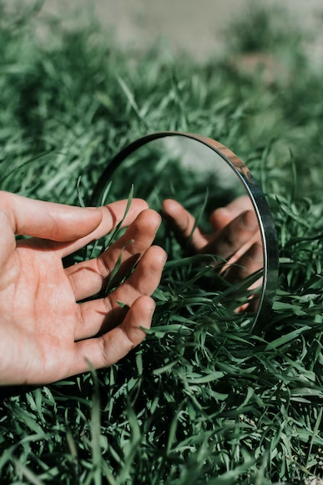
Ierosme
Kuras maņas mums ikdienā dod visvairāk informācijas par pasauli?
Kuras no cilvēka maņām mēs šobrīd nevaram uztvert digitālajā vidē?
Ja jūs šobrīd pārslēgtos uz pilnībā virtuālu dzīvi, kurā visu uztverat tikai ar redzi un dzirdi, kādas citas maņu pieredzes jums visvairāk pietrūktu?

Slide 3
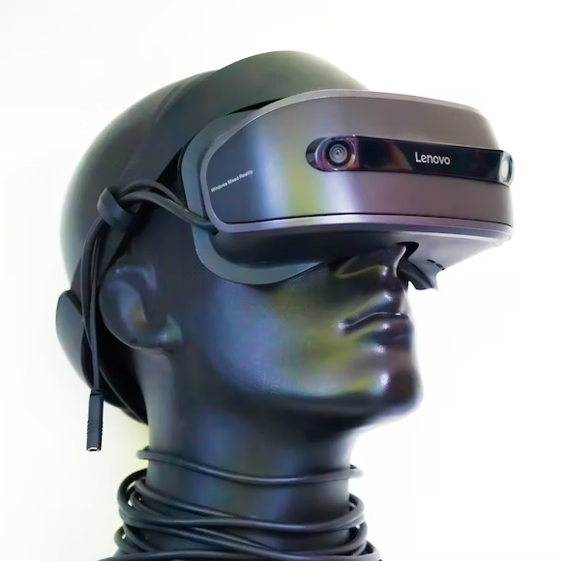
1. aktivitāte. Virtuālā dzīve aizstāj īsto?
Kādas cilvēka dzīves pieredzes, sajūtas, hobiji, attiecības jums šķiet pašas nozīmīgākās vai interesantākās? Kā tās var aizstāt virtuālā vide šobrīd?
Ja neaizstāj (pietiekami), kā tās varētu aizstāt nākotnē?
Vai izdodas atrast kaut ko, ko:
a) virtuālā vide nekad nevarēs aizstāt;
b) jūs negribētu, lai virtuālā vide aizstāj, šāda aizstāšana šķistu bezjēdzīga?
Vai visu cilvēka pieredžu virtuālās versijas ir vienlīdzīgas reālajām?

Slide 4
2. Aktivitāte. Vai atslēgties no realitātes? I
Ja nākotnē digitalizēt un simulēt varēs visas cilvēka pieredzes tā, ka tās nevar atšķirt no īstenības, vai ir kādi iemesli, kāpēc cilvēkam neizvēlēties pilnībā virtuālu dzīvi?
Skatāmies video par filozofa Roberta Nozika (Robert Nozick) domu eksperimentu.

Slide 5
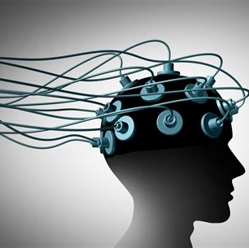
2. aktivitāte. Vai atslēgties no realitātes? II
Kādi, jūsuprāt, ir argumenti par pieslēgšanos šai mašīnai? Kādi – pret? Uz kuru pusi jūs vairāk sliecaties?
Kulta filmā “Matrikss” cilvēki dzīvo simulācijā, kas izskatās pēc pilnīgi normālas dzīves, bet ko patiesībā kontrolē mākslīgais intelekts, kas ir pārņēmis varu pār pasauli un realitātē paverdzinājis cilvēkus. Tomēr viņu smadzenes ir pieslēgtas simulācijai un viņi neko nenojauš. Kā šādi apstākļi maina to, vai jūs būtu mierā ar dzīvošanu virtuālā simulācijā?

Slide 6
2. aktivitāte. Vai atslēgties no realitātes? III
Roberts Noziks savu domu eksperimentu izdomāja, lai parādītu, ka hēdonisms – ideja, ka bauda ir pats galvenais dzīvē – nav labs dzīves vadošais princips.
Par baudas centru smadzenēs ir bijuši arī eksperimenti ar žurkām. Dzīvnieka smadzenēs tika ievadīti elektrodi un caur tiem varēja stimulēt žurkas baudas centrus. Eksperimentā žurka varēja piespiest pogu, lai radītu sev baudu. Dzīvnieki visu laiku spieda pogu, līdz novājēja un nomira.
Vai, jūsuprāt, žurkas nodzīvoja laimīgu dzīvi? Vai jūs būtu apmierināti ar šādu dzīvi? Cik lielā mērā jūs piekrītat, ka šāda žurkas dzīve ir tas pats, kas dzīve Nozika piedāvātajā ierīcē?
Kā atšķiras laime un bauda? Kas tām ir kopīgs?

Slide 7
3. aktivitāte. Cilvēka laime un jēga.
Izlasiet atziņu, ko devis laimes pētnieks Harvarda universitātes lektors Tāls Ben Šahars intervijā žurnālam “Ir” (2014.4 - 14.04):
“Īsta laime nav tas pats, kas īslaicīgas pozitīvas emocijas. Ja cilvēks vēlas piedzīvot dziļu patiesu laimi, viņa dzīvē ir jābūt mērķim. To var saukt par pienākuma izjūtu vai ko citu, bet tam jābūt daudz nozīmīgākam nevis vienkārši vēlmei aizbraukt uz pludmali atpūsties. Laime ir kaut kas lielāks. Dzīvei ir jābūt mērķim, nozīmīguma izjūtai, lai tā būtu piepildīta.”
Kādi varētu būt cilvēka dzīves mērķi, kas viņu dara laimīgu un piešķir viņa dzīvei jēgu? Nosauciet piemērus.
Kāda loma cilvēka dzīvē ir grūtībām un ciešanām? Kādā veidā tās varētu palīdzēt dzīvot laimīgi?

Slide 8
Refleksija
Pieraksti vienu atziņu vai jautājumu, kas tev radās šajā nodarbībā. Pārrunā to ar blakussēdētāju!

Slide 9
Tikumiskās audzināšanas programma «e-TAP+»
Resursi pieejami: www.arete.lu.lv
Programmas administrators: Dr. Manuels Fernandezs. manuels.fernandezs@lu.lv, +371 26253625.
Imantas 7. līnija 1, 223. telpa, Rīga, LV-1083, Latvija
Latvijas Universitātes Pedagoģijas, psiholoģijas un mākslas fakultātes Pedagoģijas zinātniskā institūta vadošais pētnieks
“Digitālas mācību programmas efektivitātes izpēte jauniešu tikumiskajai audzināšanai Latvijas izglītības iestādēs (no 1. līdz 12. klasei)” (03.01.2022-30.12.2024). Latvijas Zinātnes Padomes projekta Nr. lzp-2021/1-0385; LU reģistrācijas Nr: LZP2021/119

